Slide 1
Ασφάλεια λογισμικού και βάσεων δεδομένων
Διάλεξη 1^{η}
M.Sc. CyberSecurity

Slide 2
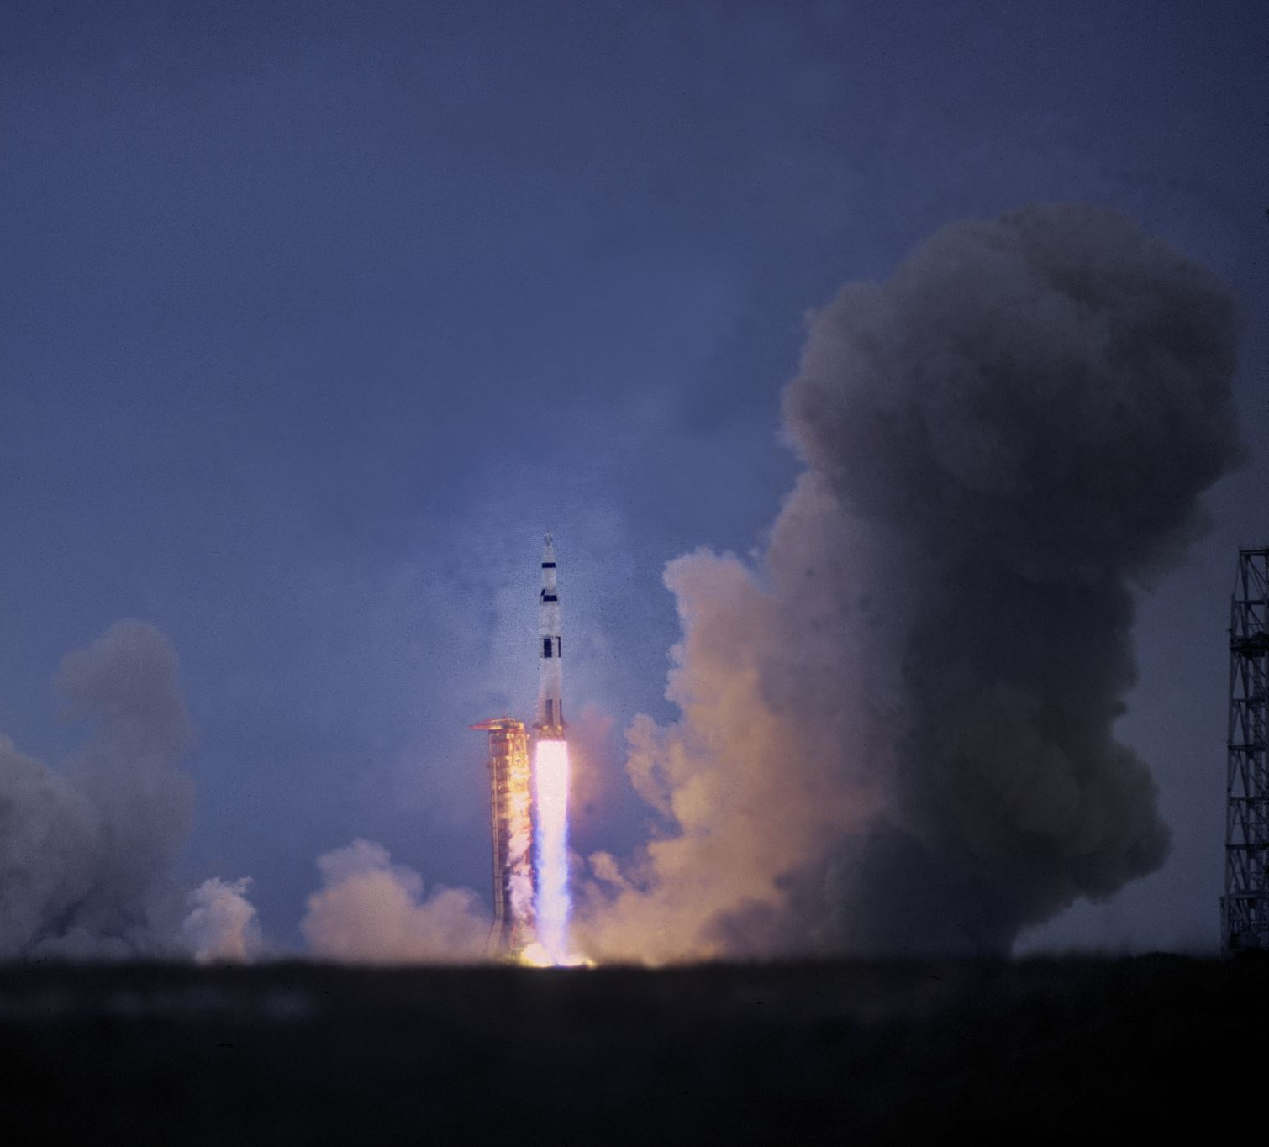
Διδάσκων
Γιώργος Ν. Πρεζεράκος, Ph.D.
Τεχνολογία Λογισμικού
prezerak@uniwa.gr
Και στο eClass (αλλά δεν το προτιμώ)

Slide 3
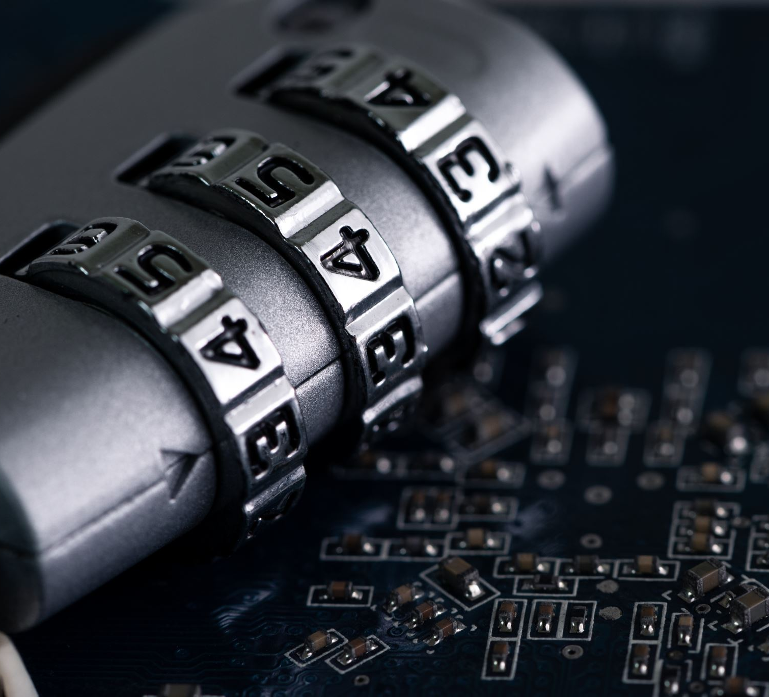
Υλικό
Σημειώσεις του διδάσκοντος στο eClass
Mathias Payer, “Software Security - Principles, Policies, and Protection”
Διαθέσιμο στο WWW
https://nebelwelt.net/SS3P/softsec.pdf

Slide 4
Ύλη
Introduction
Memory & type safety
Attack vectors
Defense strategies
Case Studies
Security in the software lifecycle
Database security
Access control
Authentication
Encryption
Auditing

Slide 5
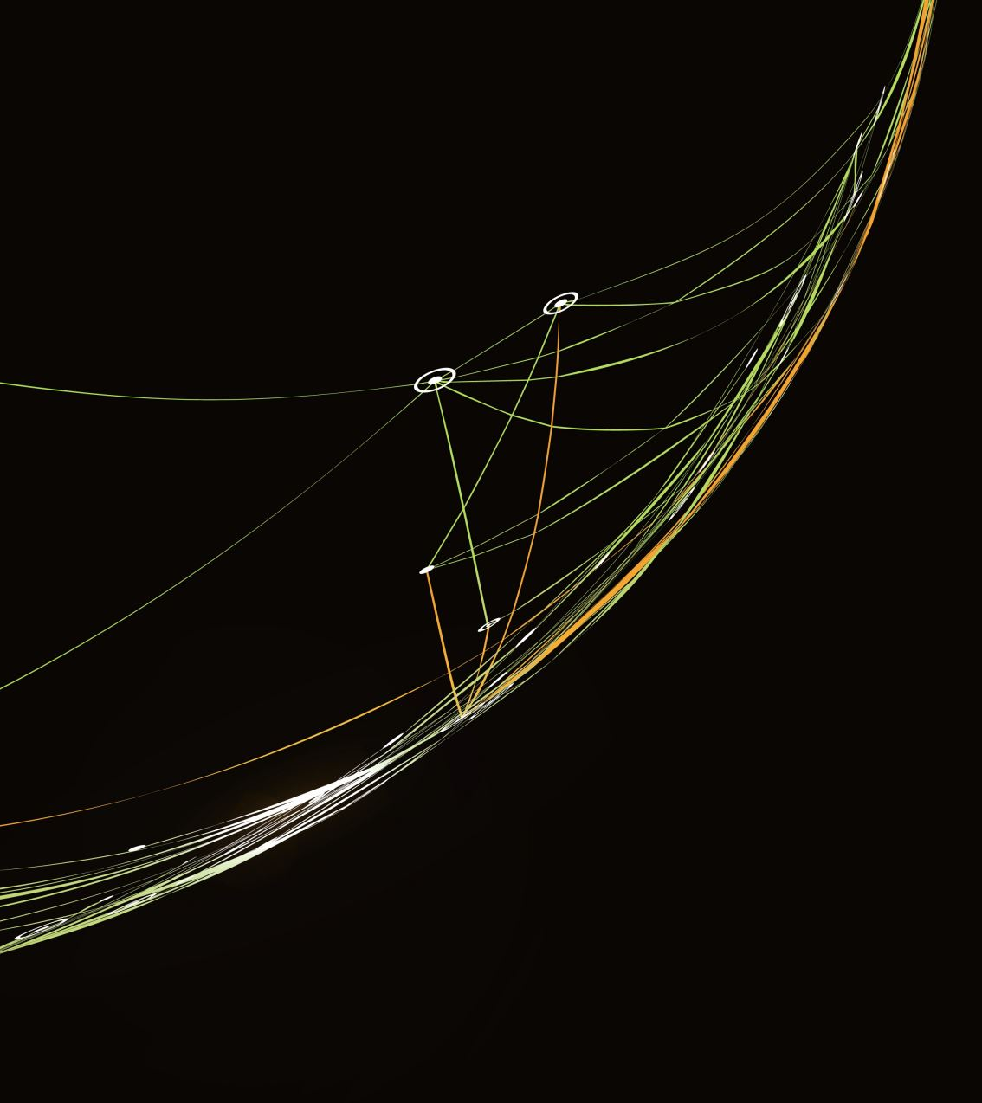
Εισαγωγή

Slide 6
Ασφάλεια vs Ασφάλεια (1/3)
Safety != Security

Slide 7
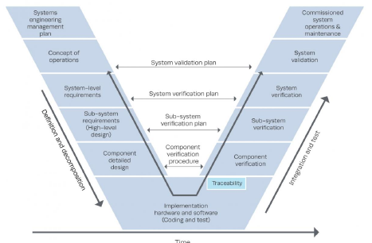
Ασφάλεια vs Ασφάλεια (2/3)
Safety
Εάν ο χρήστης παρέχει οποιαδήποτε είσοδο, τότε το σύστημα παράγει την επιθυμητή έξοδο
Οποιαδήποτε είσοδος ⇒ Καλή έξοδος
Ασφαλές και προστατευμένο από κινδύνους / βλάβες
Περισσότερες δυνατότητες
Περισσότερες προσπάθειες επαλήθευσης

Slide 8
Ασφάλεια vs Ασφάλεια (3/3)
Security
Εάν ένας εισβολέας παρέχει μη αναμενόμενη είσοδο, τότε το σύστημα δεν αποτυγχάνει με συγκεκριμένους τρόπους
Κακή είσοδος ⇒ ?
Προστασία ατόμων, οργανισμών και ιδιοκτησίας έναντι εξωτερικών απειλών
Περισσότερες δυνατότητες
Υψηλότερη πιθανότητα επιθέσεων
Integrity
Confidentiality
CIA
Availability

Slide 9
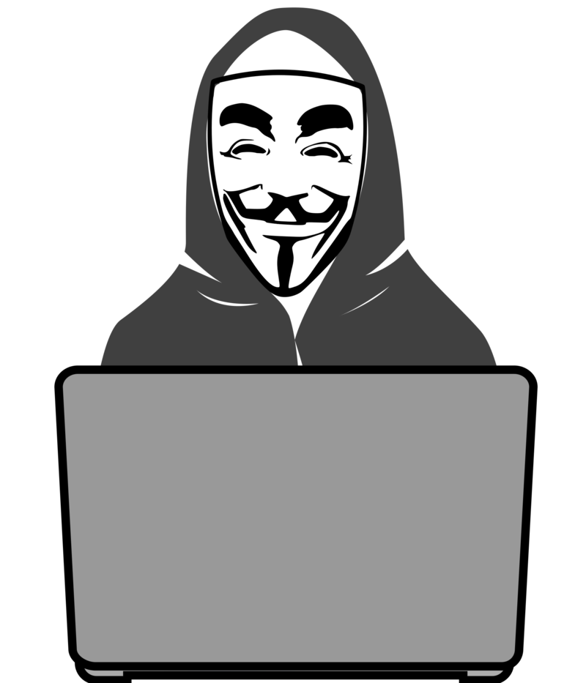
Επισκόπηση
Σύστημα
Η ασφάλεια αποτελείται από τα ακόλουθα βασικά στοιχεία:
Ειλικρινής χρήστης (Alice)
Ανέντιμος επιτιθέμενος
Στόχος: πώς ο επιθετικός
διακόπτει τη χρήση του συστήματος από την Alice (Ακεραιότητα, Διαθεσιμότητα)
μαθαίνει πληροφορίες που προορίζονται μόνο για την Alice (Εμπιστευτικότητα)

Slide 10
CIA
Σύστημα
Εμπιστευτικότητα
Ο εισβολέας δεν μαθαίνει μυστικά του χρήστη.
Ακεραιότητα
Ο εισβολέας δεν επηρεάζει τη λειτουργία του συστήματος (και τα δεδομένα του) με τρόπο μη ανιχνεύσιμο από τον χρήστη.
Διαθεσιμότητα:
Ο εισβολέας δεν εμποδίζει το σύστημα από το να είναι χρήσιμο στον χρήστη.

Slide 11
Τι σημαίνει ότι ένα λογισμικό είναι «ασφαλές»;
Ένα σύστημα λογισμικού είναι ασφαλές εάν ικανοποιεί καθορισμένους στόχους ασφάλειας
Συγκεκριμένες απαιτήσεις αναφορικά με την εμπιστευτικότητα, την ακεραιότητα και τη διαθεσιμότητα για τις απαιτήσεις, τα δεδομένα και τη λειτουργικότητα του συστήματος
Διαφορετικές για κάθε σύστημα
Παράδειγμα υπηρεσίας κοινωνικής δικτύωσης
Εμπιστευτικότητα
Οι φωτογραφίες που δημοσιεύονται από έναν χρήστη μπορούν να προβληθούν μόνο από τους φίλους αυτού του χρήστη
Ακεραιότητα
Ένας χρήστης μπορεί να κάνει like σε οποιαδήποτε ανάρτηση το πολύ μία φορά
Διαθεσιμότητα
Η υπηρεσία είναι λειτουργική πάνω από το 99,9% ανά έτος κατά μέσο όρο

Slide 12
Αποτυχία ασφάλειας και τρωτά σημεία
Μια αποτυχία ασφαλείας είναι ένα σενάριο όπου το λογισμικό δεν επιτυγχάνει τους στόχους ασφαλείας του
Μια ευπάθεια / τρωτό σημείο (ή και περισσότερες) είναι η υποκείμενη αιτία μιας τέτοιας αποτυχίας
Τα περισσότερα συστήματα λογισμικού δεν έχουν ακριβείς και σαφείς στόχους ασφάλειας
Αυτοί οι στόχοι δεν είναι απόλυτοι
Συσχετίζονται με άλλους στόχους π.χ. απόδοση ή χρηστικότητα
Σφάλματα στην ανάπτυξη του λογισμικού μπορεί να οδηγήσουν σε ουσιαστική διαταραχή της συμπεριφοράς ενός πληροφοριακού συστήματος

Slide 13
Γιατί υφίστανται τρωτά σημεία;
Το λογισμικό είναι μια από τις κύριες πηγές προβλημάτων ασφαλείας
Γιατί οι προγραμματιστές γράφουν μη ασφαλή κώδικα;
Η έλλειψη ευαισθητοποίησης σχετικά με την ασφάλεια είναι το κύριο ζήτημα
Μερικοί παράγοντες που συμβάλλουν:
Περιορισμένος αριθμός μαθημάτων ασφάλειας υπολογιστών
Τα εγχειρίδια προγραμματισμού δεν δίνουν έμφαση στην ασφάλεια
Περιορισμένος αριθμός ελέγχων ασφαλείας
Μερικοί παράγοντες που συμβάλλουν:
Οι προγραμματιστές επικεντρώνονται στην υλοποίηση λειτουργιών
Η ασφάλεια είναι ακριβή και απαιτεί χρόνο
Λογισμικό παλαιού τύπου (π.χ. η C είναι μη ασφαλής γλώσσα)
Η ασφάλεια αποτελεί μη λειτουργική απαίτηση αναφορικά με τα συστήματα πληροφορικής !!!!

Slide 14
Σφάλμα λογισμικού
Ένα σφάλμα λογισμικού είναι ένα σφάλμα, ελάττωμα, αποτυχία ή λάθος σε ένα πρόγραμμα ή σύστημα υπολογιστή που το κάνει να παράγει ένα λανθασμένο ή απροσδόκητο αποτέλεσμα ή το κάνει να συμπεριφέρεται με λάθος τρόπο. Τα σφάλματα προκύπτουν από λάθη που κάνουν οι άνθρωποι είτε σε στον πηγαίο κώδικα του προγράμματος είτε στη σχεδίασή του προγράμματος, από λάθη σε frameworks / βιβλιοθήκες, σε λειτουργικά συστήματα και σε μεταγλωττιστές.
Πηγή: Wikipedia

Slide 15
Ευπάθεια / Τρωτό σημείο
Μια ευπάθεια είναι μια αδυναμία λογισμικού που επιτρέπει σε έναν εισβολέα να εκμεταλλευτεί ένα σφάλμα.
Μια ευπάθεια απαιτεί τρία βασικά στοιχεία:
το σύστημα είναι επιρρεπές σε κάποιο ελάττωμα,
ο αντίπαλος έχει πρόσβαση στο ελάττωμα
ο αντίπαλος έχει την ικανότητα να εκμεταλλευτεί το ελάττωμα.

Slide 16
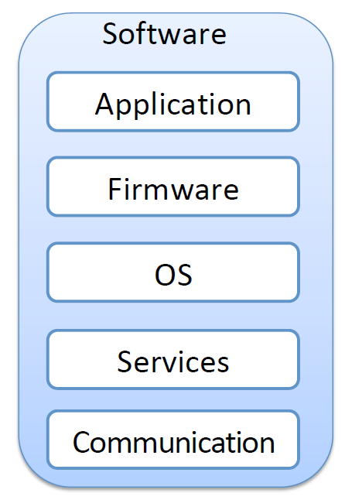
Που βρίσκονται οι ευπάθειες;

Slide 17
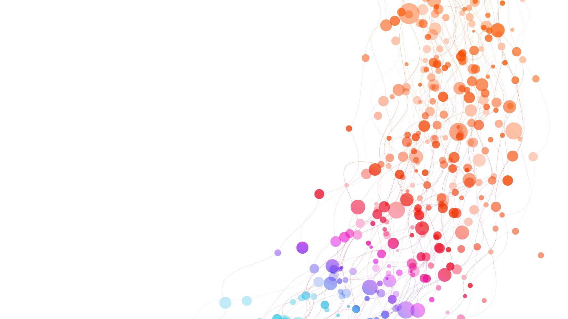
Τρωτά σημεία που σχετίζονται με την ανάπτυξη λογισμικού

Slide 18
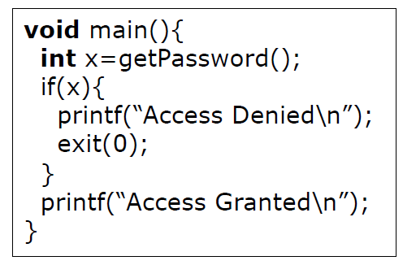
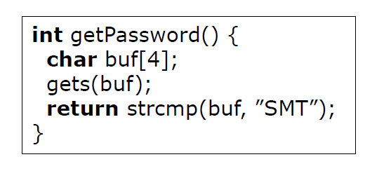
Ένα παράδειγμα
Τι συμβαίνει εάν ο χρήστης εισαγάγει "SMT";
Σε μια πλατφόρμα Linux x64 που εκτελεί το GCC 4.8.2, μια είσοδος που αποτελείται από 24 αυθαίρετους χαρακτήρες ακολουθούμενους από ], <ctrl-f> και @, θα παρακάμψει το μήνυμα "Απαγορεύεται η πρόσβαση".
Μια πιο εκτεταμένη είσοδος θα «χαλάσει» πρόσθετα τμήματα της μνήμης του υπολογιστή.

Slide 19
Ορισμός
Χρησιμοποιούμε τον όρο ευπάθεια υλοποίησης ή τρωτό σημείο (ή σφάλμα ασφαλείας) για
σφάλματα που επιτρέπουν σε έναν εισβολέα να παραβιάσει έναν στόχο που έχει τεθεί για την ασφάλεια αλλά και
κατηγορίες σφαλμάτων που επιτρέπουν συγκεκριμένες τεχνικές επίθεσης
Τα κοινά τρωτά σημεία (Common Vulnerabilities and Exposures - CVE) είναι μια δημόσια διαθέσιμη λίστα καταχωρήσεων που
περιγράφει τρωτά σημεία σε ευρέως χρησιμοποιούμενο λογισμικό
απαριθμεί σχεδόν εκατό χιλιάδες τέτοια τρωτά σημεία
https://cve.mitre.org/

Slide 20
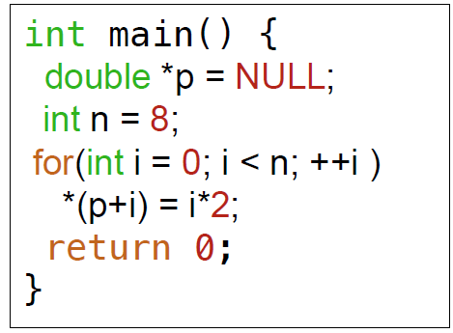
Null pointer dereference
Η αναφορά σε έναν μηδενικό δείκτη συμβαίνει όταν η εφαρμογή αναφέρεται σε έναν δείκτη που αναμένει να είναι έγκυρος, αλλά αυτός είναι NULL.
Διαθεσιμότητα
Κρασάρισμα, έξοδος, επανεκκίνηση
CI
Εκτέλεση με εγκεκριμένων εντολών

Slide 21
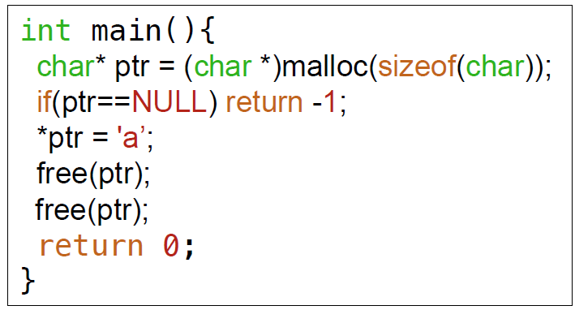
Double free

Slide 22
Null pointer dereference (again)
Ο κώδικας δεν ελέγχει για σφάλμα μετά την κλήση μιας συνάρτησης που μπορεί να επιστρέψει ένα NULL δείκτη εφόσον η συνάρτηση αποτύχει.

Slide 23
Άλλα
Διαίρεση με το 0
Μη αποδέσμευση μνήμης
Χρήση δείκτη μετά το free

Slide 24
Sandbox
https://commons.wikimedia.org/wiki/File:How_JVM_Interpreter_works.svg

Slide 25
Race conditions
Οι συνθήκες ανταγωνισμού σε συστήματα πληροφορικής συμβαίνουν όταν η συμπεριφορά ενός συστήματος εξαρτάται από το χρονικό διάστημα ή τη σειρά των γεγονότων, και διάφορα μέρη του συστήματος ανταγωνίζονται για πόρους ή πρόσβαση σε δεδομένα.
Αυτές οι συνθήκες μπορούν να οδηγήσουν σε ευπάθειες ασφάλειας λόγω μη προβλέψιμης και ενδεχομένως κακόβουλης συμπεριφοράς που προκύπτει όταν πολλαπλές διεργασίες ή νήματα επιχειρούν να έχουν ταυτόχρονη πρόσβαση σε κοινούς πόρους.

Slide 26
Race conditions
Θέματα Ακεραιότητας Δεδομένων
Όταν πολλαπλές διεργασίες ή νήματα προσπαθούν να διαβάσουν ή να γράψουν σε κοινά δεδομένα ταυτόχρονα, το αποτέλεσμα μπορεί να είναι αναπάντεχα ή εσφαλμένα δεδομένα. Αυτό μπορεί να οδηγήσει σε διαφθορά δεδομένων, διαμόρφωση ή μη εξουσιοδοτημένη πρόσβαση, θέτοντας σε κίνδυνο την ακεραιότητα του συστήματος.
Αναβάθμιση προνομίων
Οι συνθήκες ανταγωνισμού μπορούν να εκμεταλλευτούν για να αναβαθμίσουν προνόμια εντός ενός συστήματος. Χρονομετρώντας προσεκτικά τις ενέργειές τους, οι επιτιθέμενοι μπορεί να εκτελέσουν μη εξουσιοδοτημένες λειτουργίες ή να αποκτήσουν αυξημένα προνόμια που δεν θα είχαν υπό κανονικές συνθήκες.

Slide 27
Race conditions
Αρνηση Υπηρεσίας (DoS)
Οι συνθήκες ανταγωνισμού μπορούν επίσης να χρησιμοποιηθούν για να δημιουργηθούν ευπάθειες αρνησης υπηρεσίας. Με την επηρεασμένη την χρονοδιαίτηση της διάθεσης πόρων ή πρόσβασης, οι επιτιθέμενοι μπορούν να προκαλέσουν αναποκρίσεις του συστήματος ή κατάρρευση, οδηγώντας σε άρνηση υπηρεσίας για νόμιμους χρήστες.
Ασυνέπεια Κατάστασης
Ασυνεπείς καταστάσεις του συστήματος μπορούν να προκύψουν όταν πολλαπλές διεργασίες ή νήματα τροποποιούν κοινούς πόρους ταυτόχρονα. Αυτό μπορεί να οδηγήσει σε απρόβλεπτη συμπεριφορά και να καθιστά δύσκολο για τους προγραμματιστές να προβλέψουν και να αντιμετωπίσουν δυνητικούς κινδύνους ασφάλειας.

Slide 28
Race conditions
Ευπάθειες Time-of-Check to Time-of-Use (TOCTOU)
Σε ορισμένα σενάρια, μια συνθήκη ανταγωνισμού μπορεί να δημιουργήσει ένα χρονικό παράθυρο μεταξύ της στιγμής που ένας πόρος ελέγχεται και της στιγμής που χρησιμοποιείται. Οι επιτιθέμενοι μπορούν να εκμεταλλευτούν αυτό το παράθυρο για να διαμορφώσουν τον πόρο, οδηγώντας σε ευπάθειες ασφαλείας όπως οι συνθήκες ανταγωνισμού στο σύστημα αρχείων.
Κρυπτογραφικές Ευπάθειες
Σε κρυπτογραφικές υλοποιήσεις, οι συνθήκες ανταγωνισμού μπορούν να οδηγήσουν σε ευπάθειες όπως οι επαναληπτικές επιθέσεις ή η διαμόρφωση κλειδιών. Για παράδειγμα, εάν ο χρονισμός των κρυπτογραφικών λειτουργιών δεν συγχρονίζεται σωστά, ένας επιτιθέμενος μπορεί να είναι σε θέση να παρεμβάλλεται και να διαμορφώνει ευαίσθητα δεδομένα.

Slide 29
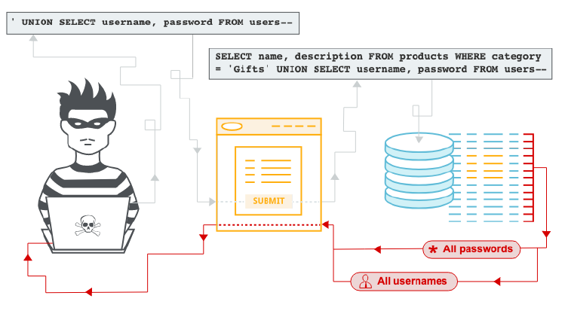
SQL Injection
Υφίσταται όταν ο κώδικας (συνήθως back-end) διαβάζει τα περιεχόμενα πεδίων σε φόρμα προκειμένου να δομήσει ένα SQL query.
Επιτρέπει την απευθείας εκτέλεση εντολών SQL που επηρρεάζουν την Β.Δ.

Slide 30
XKCD

Slide 31
Cross-site Scripting (XSS)
Οι επιθέσεις XSS αντιπροσωπεύουν την έγχυση κακόβουλων σεναρίωνσε αξιόπιστους ιστότοπους
Το XSS επιτρέπει στους εισβολείς να παρακάμπτουν τον έλεγχο πρόσβασης
Εάν το eid έχει μια τιμή που περιλαμβάνει πηγαίο κώδικα, τότε ο κώδικας θα εκτελεστεί από το πρόγραμμα περιήγησης ιστού
Εναλλακτικά μπορεί να γίνει χρήση e-mail ή κόλπων κοινωνικής μηχανικής για να ξεγελαστεί το θύμα και να επισκεφθεί έναν σύνδεσμο προς μια άλλη διεύθυνση URL

Slide 32
Επίθεση DoS
Μια επίθεση DoS (Denial of Service) καθιστά μια μηχανή ή έναν πόρο δικτύου μη διαθέσιμο στους χρήστες για τους οποίους προορίζεται
Πλημμύρα: Το σύστημα λαμβάνει υπερβολική κίνηση με αποτέλεσμα να αποκρίνεται αργά ή και καθόλου
Κατάρρευση: Οι κακόβουλοι παίχτες εκμεταλλεύονται ευπάθειες που προκαλούν αστοχία του συστήματος ή της υπηρεσίας
Π.χ. Αποστέλλεται είσοδος που εκμεταλλεύεται σφάλματα στον στόχο που στη συνέχεια προκαλεί κατάρρευση / αποσταθεροποίηση του συστήματος έτσι ώστε να μην είναι δυνατή η πρόσβαση ή η χρήση

Slide 33
Αναπτύσσοντας ασφαλές λογισμικό

Slide 34
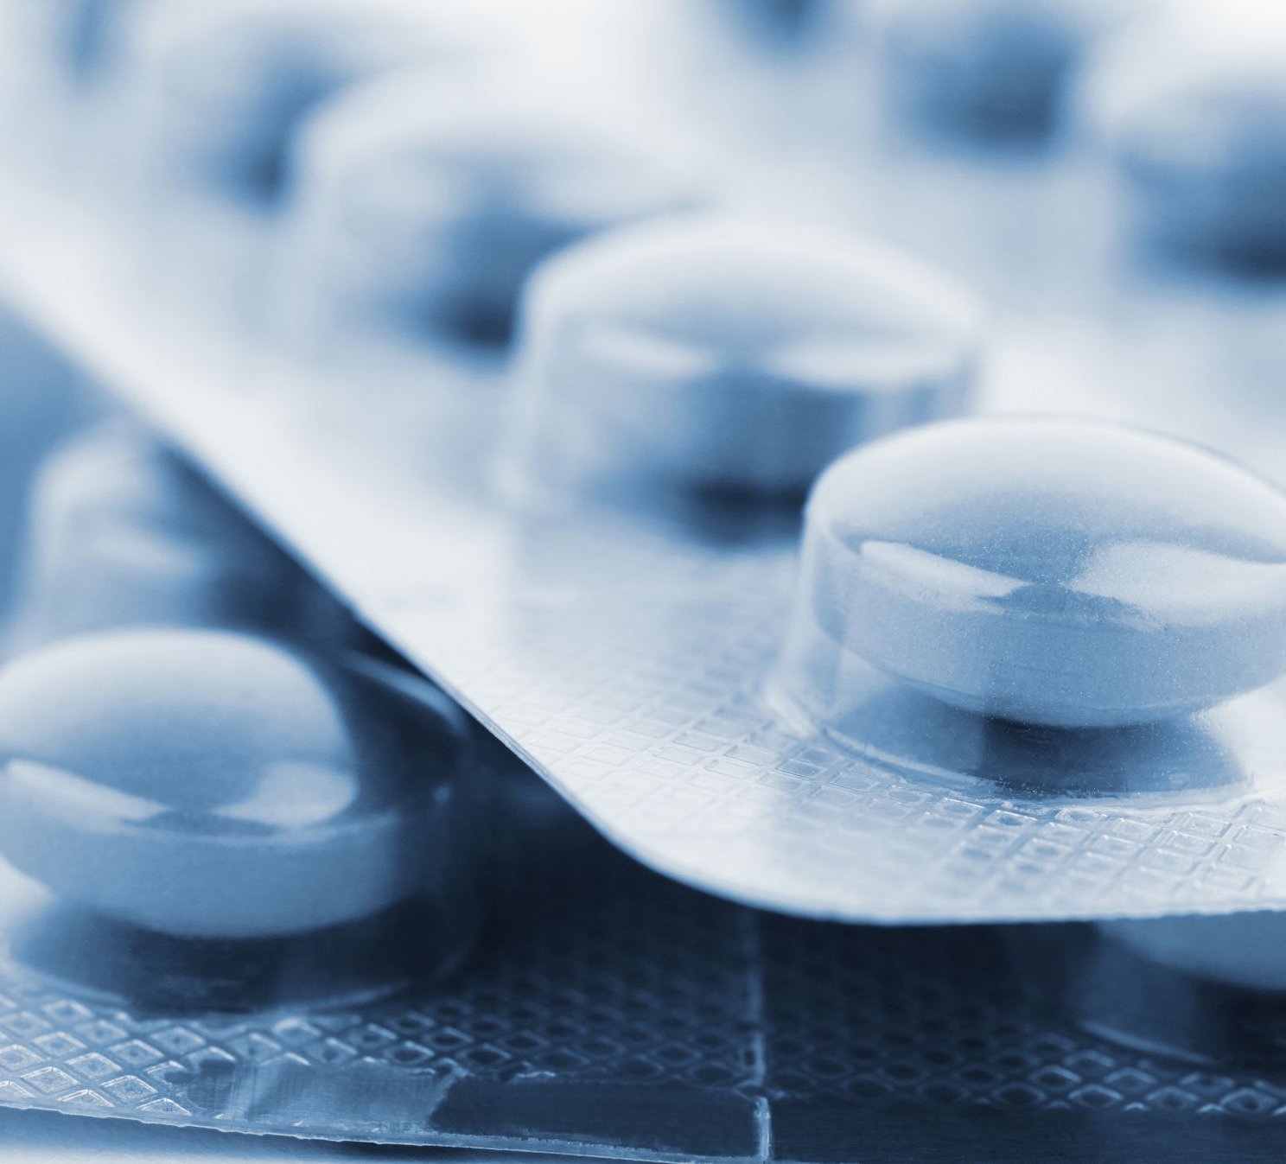
Βέλτιστες πρακτικές
Να κλειδώνετε πάντα την οθόνη σας (σε κινητό/επιτραπέζιο υπολογιστή)
Μοναδικός κωδικός πρόσβασης για κάθε υπηρεσία
Έλεγχος ταυτότητας δύο παραγόντων
Κρυπτογράφηση επιπέδου μεταφοράς (TLS)
Κρυπτογράφηση των μηνυμάτων σας (GPG)
Κρυπτογράφηση του συστήματος αρχείων σας (DM-Crypt)
Απενεργοποιήστε τη σύνδεση με κωδικό πρόσβασης στο SSH
Ανοίξτε άγνωστα εκτελέσιμα/έγγραφα σε απομονωμένο περιβάλλον

Slide 35
Ασφαλής ανάπτυξη λογισμικού
Θα πρέπει να στοχεύει στην αποτροπή:
Απώλειας/καταστροφής δεδομένων
Μη εξουσιοδοτημένης πρόσβαση στα δεδομένα
Μη εξουσιοδοτημένων υπολογισμών
Της κλιμάκωσης των προνομίων
Της διακοπής λειτουργίας των πόρων

Slide 36
Κύκλος ζωής ασφαλούς λογισμικού (1/2)
Απαιτήσεις/Προδιαγραφές
Σχεδίαση
Ανάπτυξη
Δοκιμές
Ενημερώσεις και επιδιορθώσεις

Slide 37
Κύκλος ζωής ασφαλούς λογισμικού (2/2)

Slide 38
Απαιτήσεις/Προδιαγραφές
Κανονική περιγραφή τον απαιτήσεων από το λογισμικό συν:
Απαιτήσεις ασφαλείας
Ταυτοποίηση πόρων
Αξιολόγηση περιβάλλοντος παραγωγής
Περιπτώσεις χρήσης με έμφαση στις περιπτώσεις κατάχρησης

Slide 39
Σχεδίαση
Παραδοσιακές τεχνικές σχεδίασης λογισμικού συν:
Μοντελοποίηση απειλών
Σχεδίαση (με έμφαση στην ασφάλεια)
Επιλογή περιβάλλοντος εκτέλεσης (ίσως και περιβάλλοντος ανάπτυξης)
Εντοπισμός χρηστών / δικαιωμάτων
Επιθεώρηση σχεδίασης (με έμφαση στην ασφάλεια)

Slide 40
Ανάπτυξη
Έλεγχος εκδόσεων του πηγαίου κώδικα
Χρήση συγκεκριμένων προτύπων ανάπτυξης (π.χ. assertions, only forward flow etc)
Επιθεώρηση πηγαίου κώδικα

Slide 41
Δοκιμές (έλεγχος)
Παραδοσιακές τεχνικές δοκιμών συν:
Σχέδια δοκιμών ασφαλείας
Αυτόματες δοκιμές
Fuzzing
Symbolic execution
Formal verification
Red Team Testing (Ethical Hacking)
Continuous integration testing (Jenkins, Travis, etc)

Slide 42
Ενημερώσεις και επιδιορθώσεις
Ομάδα επιφορτισμένη με αυτό το καθήκον
Συνεχής διαδικασία
Regression testing
Ασφαλής εγκατάσταση ενημερώσεων

Slide 43
Βασικές αρχές & μηχανισμοί

Slide 44
Ασφάλεια λογισμικού
Επιτρέπουμε την χρήση του λογισμικού για τον σκοπό που σχεδιάστηκε
Αποτρέπουμε τη χρήση του λογισμικού για αλλότριους σκοπούς που δύναται να προκαλέσουν βλάβη

Slide 45
Βασικές αρχές
Εμπιστευτικότητα
Ο επιτιθέμενος δε μπορεί να ανακτήσει προστατευμένα δεδομένα
Ακεραιότητα
Ο επιτιθέμενος δε μπορεί να τροποποιήσει προστατευμένα δεδομένα ή να κάνει το σύστημα να συμπεριφερθεί με τρόπο που δεν πρέπει
Διαθεσιμότητα
Ο επιτιθέμενος δε μπορεί να εμποδίσει τη λειτουργία του συστήματος
Ανάληψη ευθύνης (via logging)
Integrity
Confidentiality
CIA
Availability

Slide 46
Ανάλυση ασφάλειας
Έχουμε ένα σύστημα βασισμένο σε λογισμικό. Είναι ασφαλές ? Εξαρτάται…
Ποια είναι επιφάνεια επίθεσης (attack surface) ?
Ποια είναι τα ευάλωτα στοιχεία ?
Κώδικας & δεδομένα & δίκτυο
Έχει να κερδίσει κάτι ο επιτιθέμενος ?
Ποιοι είναι οι στόχοι του επιτιθέμενου?

Slide 47
Επίθεση και άμυνα
Μοντέλα απειλών
Περιγράφουν μια κατηγορία επιθέσεων που θέλουμε να σταματήσουμε
Ποιες είναι οι δυνατότητες του επιτιθέμενου?
Ποια μπορεί να είναι η επίπτωση μιας επιτυχούς επίθεσης?
Ποιες επιθέσεις δεν είναι δυνατό να συμβούν / δεν μας ενδιαφέρουν?
Οι αμυντικοί μηχανισμοί αντιστοιχούν σε συγκεκριμένο μοντέλο απειλών
Γενικές απειλές
Π.χ. να μην αλλοιώνεται η μνήμη
Συγκεκριμένες απειλές
Π.χ. να μην αλλοιώνεται μια δ/νση επιστροφής
Και η εκτέλεση συνεχίζεται με κακόβουλο κώδικα

Slide 48
Μοντέλο απειλών
Ένα μοντέλο απειλής καθορίζει τις ικανότητες ενός εισβολέα και τα εργαλεία που έχει στη διάθεσή του
Επίγνωση των σημείων εισόδου (και των σχετικών απειλών)
Δείτε τα συστήματα από την οπτική γωνία ενός εισβολέα
Αποσύνθεση εφαρμογής (προσδιορισμός δομής)
Προσδιορισμός και ταξινόμηση των απειλών
Καθορισμός αντιμέτρων και μετριασμού της βλάβης

Slide 49
Μοντέλο απειλών - Παράδειγμα
Ας υποθέσουμε ότι θέλετε να προστατέψετε τα τιμαλφή σας κλειδώνοντάς τα σε ένα χρηματοκιβώτιο.
Σε ένα περιβάλλον εμπιστοσύνης, δεν χρειάζεται να κλειδώσετε το χρηματοκιβώτιο σας.
Ένας εισβολέας μπορεί να παραβιάσει την κλειδαριά σας.
Ένας εισβολέας μπορεί να χρησιμοποιήσει οξυγονοκόλλησή για να ανοίξει το χρηματοκιβώτιο σας.
Ένας εισβολέας μπορεί να χρησιμοποιήσει προηγμένη τεχνολογία (ακτινογραφία) για να το ανοίξει.
Ένας εισβολέας μπορεί να αποκτήσει πρόσβαση (ή να αντιγράψει) το κλειδί σας.

Slide 50
Αυθεντικοποίηση (Authentication)
Passwords
Κλοπή
Brute-forcing
Biometric login
Once compromised, it is useless
Έλεγχος ταυτότητας δύο παραγόντων / Property

Slide 51
Δικαιώματα πρόσβασης (Authorization)
Discretionary Access Control (DAC)
Ο καθένας καθορίζει δικαιώματα για τους πόρους που διαχειρίζεται
Mandatory Access Control (MAC)
Δικαιώματα βασισμένα σε κανόνες ή σε πίνακες δικαιωμάτων
Role-based Access Control (RAC)
Κάθε χρήστης ανήκει σε έναν ή περισσότερους ρόλους
Κάθε ρόλος έχει συγκεκριμένα δικαιώματα

Slide 52
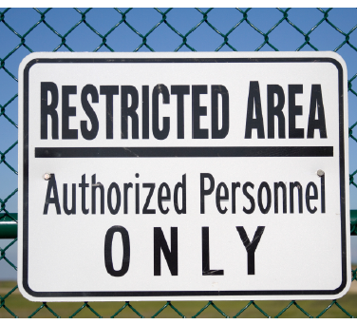
Μηχανισμοί
Isolation
Least privilege
Fault Compartments
Trust and correctness

Slide 53
Isolation
Κάθε συστατικό στοιχείο (component) έχει πρόσβαση μόνο στα δικά του δεδομένα και στον δικό του κώδικα
Αν χρειαστεί να επικοινωνήσουν δύο συστατικά στοιχεία μεταξύ τους, αυτό γίνεται μόνο μέσω API
Διεργασίες
Containers
Virtual Machines
Micro-services

Slide 54
Least privilege
Η αρχή του ελάχιστου προνομίου διασφαλίζει ότι ένα στοιχείο έχει τα απολύτως ελάχιστα δυνατά προνόμια που χρειάζονται για να λειτουργήσει.
Δεν απαιτείται κανένα πρόσθετο δικαίωμα για την εκτέλεση του στοιχείου σύμφωνα με τις προδιαγραφές.
Αυτή η ιδιότητα περιορίζει έναν εισβολέα στα προνόμια που μπορεί να αποκτήσει.
Παραμετροποίηση web server
Παραμετροποίηση browser

Slide 55
Fault compartments
Χωρίζουμε το σύστημα σε συστατικά στοιχεία
Κάθε συστατικό κάνει μια συγκεκριμένη λειτουργία
Αν αστοχήσει το συστατικό, η βλάβη δεν επεκτείνεται σε όλο το σύστημα
Chrome browser
Κάθε tab είναι μια ανεξάρτητη διεργασία
Το rendering engine είναι επίσης ανεξάρτητη διεργασία

Slide 56
Trust & correctness
Συγκεκριμένα δομικά στοιχεία θεωρούνται έμπιστα και με σωστή συμπεριφορά σύμφωνα με τις απαιτήσεις
Δύσκολο να επιτευχθεί
Απαιτεί διαδικασίες πρότυπης επαλήθευσης (formal verification) του κώδικα.

Slide 57
Κόστος της ασφάλειας
Δεν υπάρχει δωρεάν γεύμα
Η ασφάλεια προστίθεται στο κόστος του συστήματος
Η ασφάλεια
Κοστίζει για να επιτευχθεί
Πιθανόν να μειώσει την απόδοση του συστήματος
Συνήθως είναι ενοχλητική για τους χρήστες.
Μέχρι να γίνει η πρώτη στραβή…..

Slide 58
Βιβλιογραφία
Mathias Payer, “Software Security - Principles, Policies, and Protection”
https://nebelwelt.net/SS3P/softsec.pdf
Lucas Cordeiro, “Software Security – Lecture 1”, Department of Computer Science, University of Manchester

